Slide 1

모여라 동전
8조 / 김태형, 김근태, 박태환, 이흔정, 전현빈

Slide 2
목차
01 진척사항
02 Github&Trello
03 진행일정

Slide 3
조원 별 역할 분담
01
이름 | 역할
김태형 | 팀장 서버, 하드웨어 및 전체 시스템 개발
김근태 | 가맹점 클라이언트 상품 관리구현
박태환 | 가맹점 클라이언트 결제 기능구현
이흔정 | 모바일 앱 구현 동전모음이 구현
전현빈 | 가맹점 클라이언트 GUI구현

Slide 4
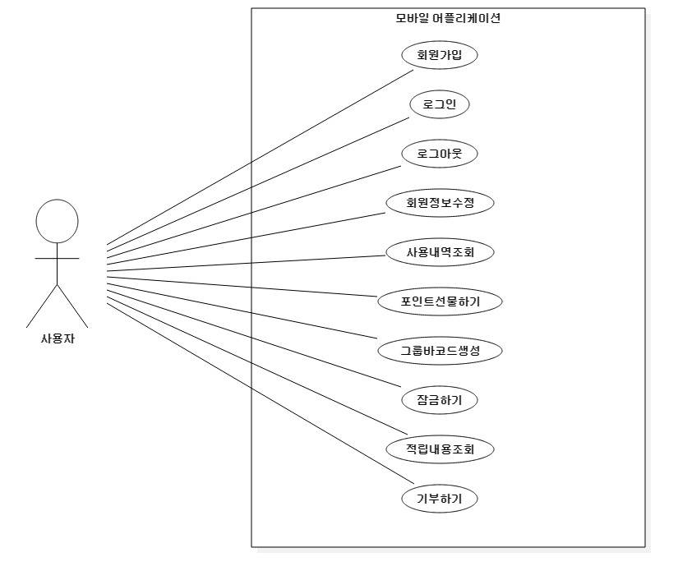
Usecase Diagram (모바일앱)
01

Slide 5
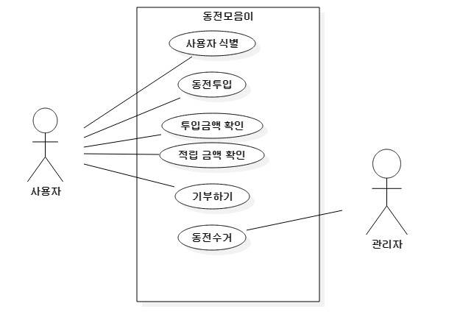
Usecase Diagram (동전모음이)
01

Slide 6
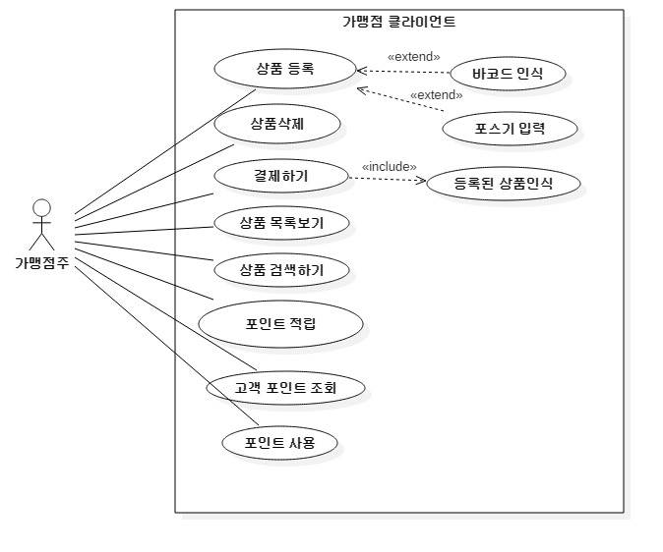
Usecase Diagram (POS시스템)
01

Slide 7
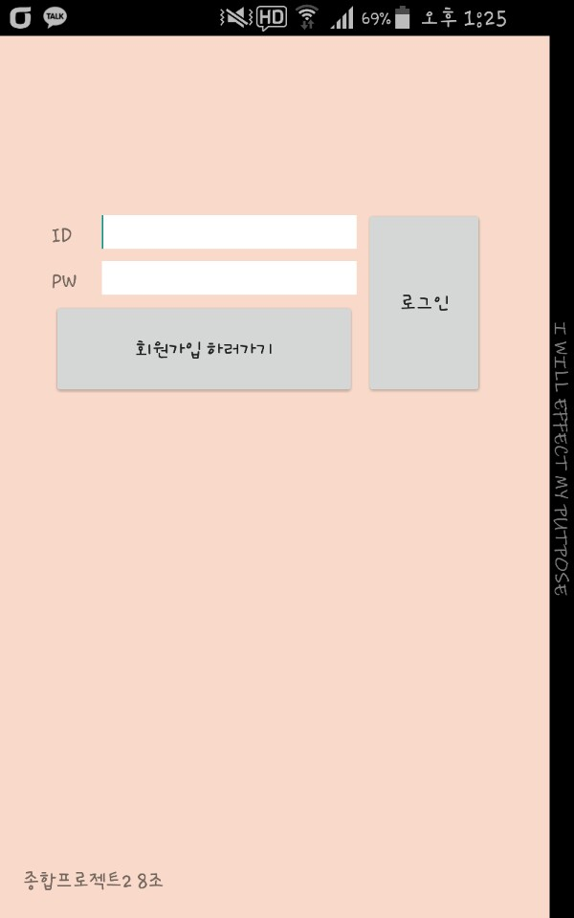
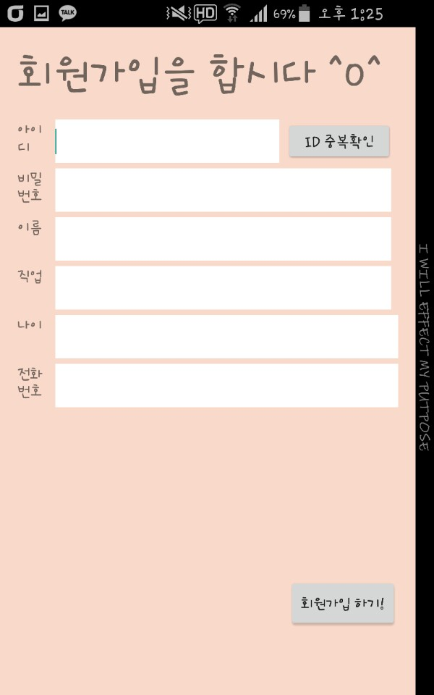
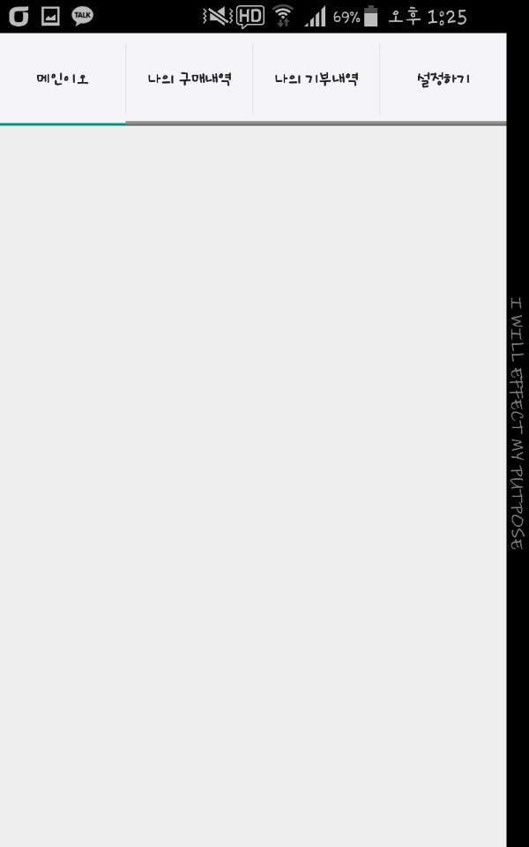
Mobile App
01
간단한 설명 소개

Slide 8
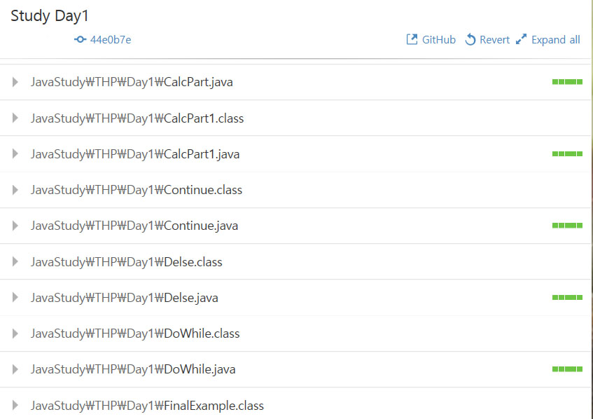
POS System
01
인재개발원에서 매주 2번, 3시간씩 자바스터디
POS시스템 기능별 코딩
종프 협력 하여 GUI 형태로 구현 예정

Slide 9
Server (DB관련)
01
1. 사용자
Uid | Id | pw | 가입 날짜 | 유형 | 포인트 | 이름 | 직업 | 나이 | 기부 금액 | 전화 번호 | 바코드
․ Uid(기본키) : 사용자 고유 ID로 숫자형태, 바코드 생성에 기반
․ id : 기존 웹 사이트 등의 id와 같이 사용자 로그인을 위한 id
․ pw : 로그인용 패스워드
․ 가입날짜 : 사용자가 가입한 날짜(yyyy-mm-dd)
․ 유형 : 사용자의 시스템 사용 유형으로 데이터분석을 통해 산출
․ 포인트 : 동전 적립 및 사용을 통해 모이는 시스템용 화폐
․ 이름 : 사용자의 이름
․ 직업 : 사용자의 직업
․ 나이 : 사용자의 나의
․ 기부금액 : 사용자의 누적 기부금액
․ 전화번호 : 사용자 단말기의 전화번호
․ 바코드 : 사용자의 바코드 정보

Slide 10
Server (DB관련)
01
2. 가맹점 3. 동전모음이
Cid | 이름 | 유형 | 도 | 시 | 구 | 상세 주소 | 전화 번호
Cid | 도 | 시 | 구 | 상세 주소 | 누적 금액 | 설치 날짜
․ Cid(기본키) : 가맹점의 고유 ID로 숫자형태
․ 이름 : 가맹점 이름
․ 유형 : 가맹점의 사업구분
․ 도 : 가맹점 주소의 도를 나타냄
․ 시 : 가맹점 주소의 시를 나타냄
․ 구 : 가맹점 주소의 구를 나타냄
․ 상세주소 : 나머지 주소를 나타냄
․ 전화번호 : 가맹점 전화번호를 나타냄
․ Cid(기본키) : 동전모음이의 고유 ID로 숫자형태
․ 도 : 가맹점 주소의 도를 나타냄
․ 시 : 가맹점 주소의 시를 나타냄
․ 구 : 가맹점 주소의 구를 나타냄
․ 상세주소 : 나머지 주소를 나타냄
․ 누적금액 : 동전모음이 기계 내부에 누적된 동전의
합계를 나타냄
․ 설치날짜 : 동전모음이가 설치된 날짜를 나타냄

Slide 11
Server (DB관련)
01
4. 모금단체 5. 거래내역 (사용자 <-> 가맹점)
Did | 이름 | 포인트 | 전화 번호 | 유형
Id | Uid | Pid | 일시 | 거래 종류 | 금액
․ Did(기본키) : 모금단체의 고유 ID로 숫자형태
․ 이름 : 모금단체 이름
․ 포인트 : 해당 모금단체에 적립된 포인트의 총계
․ 전화번호 : 해당 모금단체 전화번호
․ 유형 : 모금단체의 유형
․ id(기본키) : 사용자와 가맹점 사이의 포인트
적립/사용내역 하나에 대한 고유 ID
․ Uid(외래키) : 사용자 테이블의 Uid를 나타냄
․ Pid(외래키) : 가맹점 테이블의 Pid를 나타냄
․ 일시 : 거래 날짜 및 시간
․ 거래종류 : 적립인지 사용인지를 나타냄
․ 금액 : 거래금액을 나타냄

Slide 12
Server (DB관련)
01
6. 적립내역 (사용자 <-> 가맹점) 7. 적립내역 (사용자 <-> 동전모음이)
Id | Uid | Cid | 일시 | 적립금
Id | Uid | Did | 일시 | 적립금
․ id(기본키) : 사용자가 동전모음이를 통해 적립한
각 건 하나에 대한 고유 ID
․ Uid(외래키) : 사용자 테이블의 Uid를 나타냄
․ Cid(외래키) : 동전모음이 테이블의 Cid를 나타냄
․ 일시 : 적립 날짜 및 시간
․ 적립금 : 사용자가 적립한 금액
․ id(기본키) : 사용자가 기부단체에 기부한 각
내역 한건에 대한 고유 ID
․ Uid(외래키) : 사용자 테이블의 Uid를 나타냄
․ Did(외래키) : 모금단체 테이블의 Did를 나타냄
․ 일시 : 기부 날짜 및 시간
․ 기부금 : 사용자가 기부한 금액

Slide 13
Server (E-R 다이어그램)
01
가맹점
n
n
동전모음이
1
1
거래
내역
적립
내역
사용자
1
1
n
n
n
1
기부
내역
n
1
모금단체

Slide 14
동전모음이 (State Diagram)
01
[5분 초과]
[동전, 지폐 센서 감지]
Power on
Sleep
상태
비인증 상태
[센서 감지]
[coin_flag&&기부하기]
처리 상태
[사용자 인증 성공]
Power off
인증 상태
[5분 초과]
[coin_flag&& (기부하기)||적립하기]
[동전, 지폐 센서 감지]
[30초 초과 || 처리 성공]

Slide 15
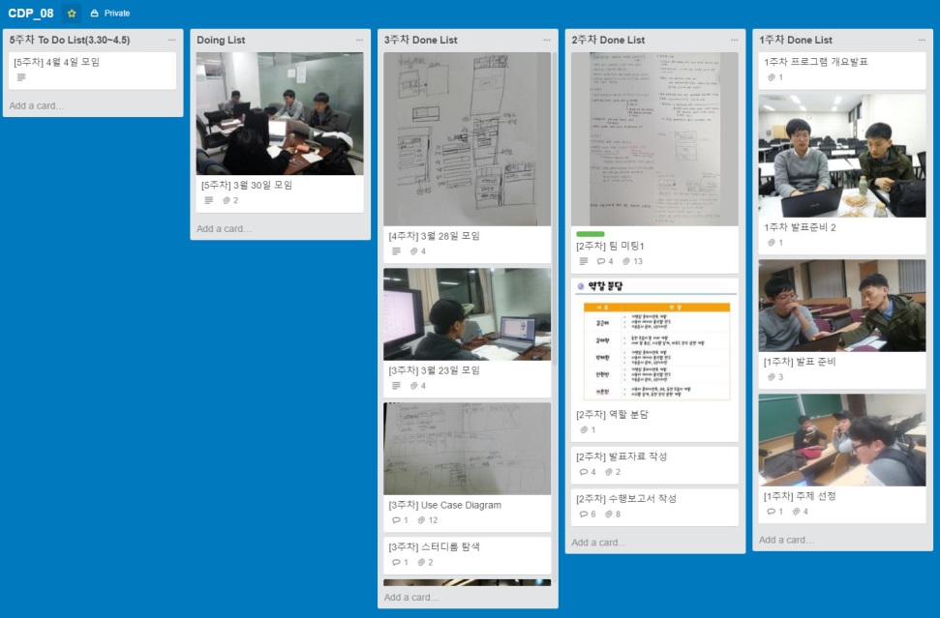
Github & Trello
02
Github에 프로젝트 관련 코드 및 문서 공유
Trello에 프로젝트 진행상황 및 관련자료 업로드

Slide 16
링크사업단 재료관련
02
항목 | 품명 | 용도 | 수량 | 단가 | 금액 | 예산구분
재료비 | 라즈베리파이 스타터 키트 | 동전 모음이 제어부 | 2 | 88,000 | 176,000 | 국비 현금
 | 라즈베리파이 기본 학습 키트 | 각종 저항, 점퍼선, TFT-LCD, GPIO 확장키트 등 GPIO활용을 위한 주변장치 | 1 | 49,500 | 49,500 | 국비 현금
 | Coin Acceptor - Programmable (3 coin types) | 동전 인식용 기기 | 1 | 31,000 | 31,000 | 국비 현금
 | DS-210+ CCD 바코드스캐너 블랙 [USB] | 바코드 인식 | 1 | 30,000 | 30,000 | 국비 현금
 | 라즈베리파이 공식 카메라 모듈 | 사용자 정보 인식용 | 1 | 32,450 | 32,450 | 국비 현금
 | HDMI 5' 800x480디스플레이 백팩 터치스크린 | 정보 표시 및 사용자 입력용 | 1 | 79,500 | 79,500 | 국비 현금
 | 릴레이 | 동전 인식기 전원 제어 | 1 | 5,000 | 5,000 | 국비 현금
 | 다이오드 | 동전 인식기 전원 제어 | 1 | 2,000 | 2,000 | 국비 현금
 | 지폐투입기 | 동전 모음이용 지폐 투입기 | 1 | 66,000 | 66,000 | 국비 현금
 | 전원공급장치 | 동전 인식기용 전원케이블 | 1 | 11,500 | 11,500 | 국비 현금
합계 |  |  |  |  | 482,950

Slide 17
진행 타임테이블
03
5주차
(3.30~4.5)
6주차
(4.6~4.12)
7주차
(4.13~4.19)
8주차
(4.20~4.26)
사용자 클라이언트 앱 개발(프로토타입)
클라이언트 시스템 개발(프로토타입)
라즈베리파이 구성
LINC사업단 설명회
자료 조사 및 study
사용자 클라이언트 앱
테스팅
클라이언트 시스템 개발(프로토타입)
라즈베리파이 관련 개발
자료 조사 및 study
Midterm presentation 준비
자료 조사 및 study
Midterm presentation
중간 고사
개인 자료 조사 및 study

Slide 18
진행 타임테이블
03
9주차
(4.27~5.3)
10주차
(5.4~5.10)
11주차
(5.11~5.17)
12주차
(5.18~5.24)
서버 및 DB구축
클라이언트 시스템 개발(프로토타입)
라즈베리파이 관련 개발
자료 조사 및 study
서버 및 클라이언트 연동
클라이언트 시스템 테스팅
자료 조사 및 study
전체 시스템 테스팅
사용자 데이터 분석법
연구
미비사항 보완
자료 조사 및 study
전체 시스템 테스팅
사용자 데이터 분석법
연구
미비사항 보완
자료 조사 및 study

Slide 19
진행 타임테이블
03
13주차
(5.24~5.30)
14주차
(5.31~)
Final presentation 준비
최종보고서 작성
미비사항 보완
Final presentation
최종보고서 제출

Slide 20
경청해주셔서 감사합니다

